Slide 1
Introduzione all’uso delle Lavagne Interattive Multimediali Istituto Comprensivo “Niccolini” Ponsacco, 12/11/2013
Dr. Filippo Cavallo
E-mail: cvlfpp@tiscali.it

Slide 2
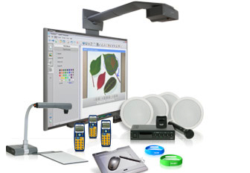
Definizione
La Lavagna Interattiva Multimediale (LIM) è una lavagna digitale che consente agli utenti di interagire in modo avanzato in attività di scrittura, disegno, lettura, gestione immagini e riproduzione di video e animazioni, ecc.

Slide 3
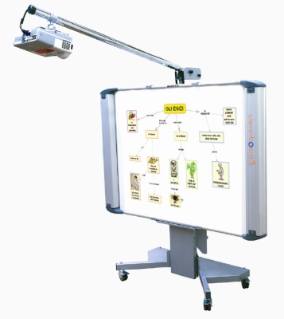
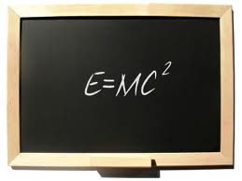
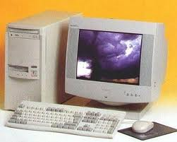
Funzionalità
Lavagna tradizionale
Computer
LIM
La Lavagna Interattiva Multimediale (LIM) è un dispositivo nato per rendere la didattica più interattiva sfruttando le potenzialità dei Computer.
“La LIM è un PC a forma di lavagna!”

Slide 4
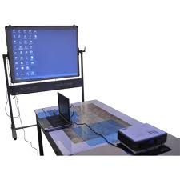
Componenti principali
1) PC + software speciale
2) Schermo TouchScreen
3)
Proiettore

Slide 5
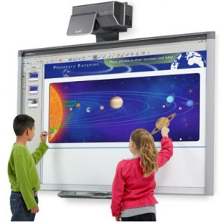
Hardware
Superficie interattiva (mani, appositi pennarelli)
retroproiettate (grandi schermi per presentazioni),
a proiezione frontale (connesse con PC e Proiettore),
schermi interattivi (touch screen)

Slide 6
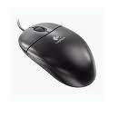
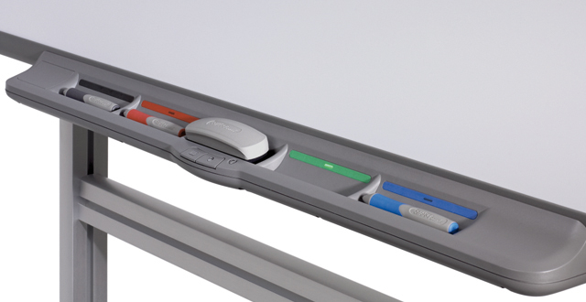
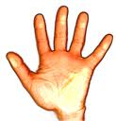
LIM: Dispositivi di Input
Mouse tradizionale
Tastiera tradizionale
Tastiera a video
Penna “digitale”
Cancellino “digitale”
Dita della mano

Slide 7
Software
Solitamente le LIM sono dotate di un software (proprietario) che favorisce l’interazione e le funzionalità multimediali.
Con il software è possibile scrivere, cancellare, disegnare figure, inserire file digitali e collegamenti interni al file, a file presenti sul PC su cui si opera, alla rete, ecc.
I software possono essere organizzati per disciplina e per età degli studenti.
Alcuni software permettono di operare sul file in modalità duplice: "scrivania" o "classe" per permettere al docente di preparare la lezione e di presentarla successivamente compiuta ai suoi studenti.

Slide 8
Altre Soluzioni Software
Software compatibili per:
condividere lo schermo della lavagna via Web,
interagire con altri PC presenti in classe,
creare mappe concettuali o mentali,
registratori audio e video
In rete è possibile scaricare anche software open source.

Slide 9
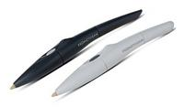
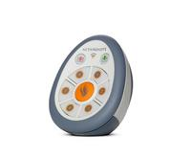
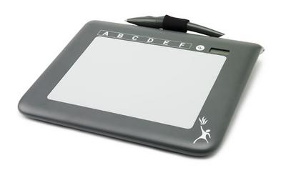
Accessori
Pennarelli (per tocco e disegno di precisione)
Mini schermi (sulla cattedra)
Connessione Wifi o bluetooth
Telecomandi per risposta a distanza

Slide 10
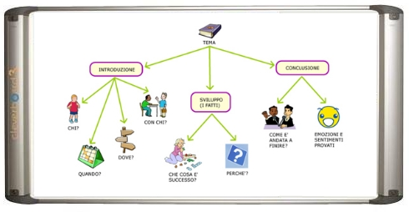
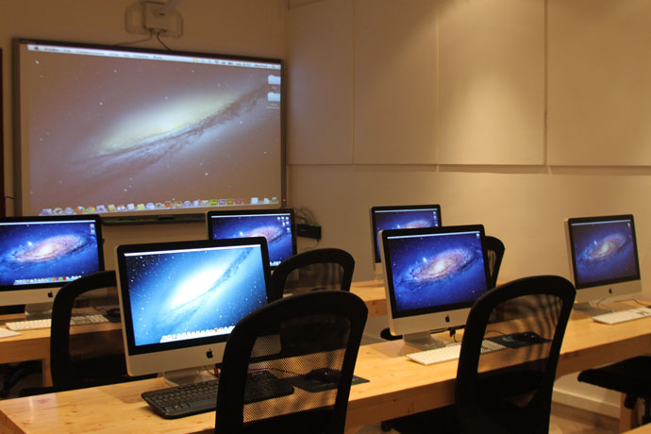
Potenzialità (1): Visualizzazione
Presentazione di una molteplicità di concetti su ampia superficie (non solo ascolto, lettura e visione limitata)
Aggregazione di molteplici risorse multimediali (interazione fisica, collegamento web, immagini, audio, video,…)

Slide 11
Potenzialità (2): Partecipazione
Nuovo modo di comunicare e accedere alle informazioni
Costruzione collaborativa dei percorsi di studio
La sua dimensione fisica, l'impiego di linguaggi altri dalla semplice scrittura, il riconoscimento dei caratteri e la visione in grande rendono più agevoli e più integrati gli apprendimenti di studenti con diverse abilità e stranieri.

Slide 12
Come si usa
Gli strumenti delle LIM sono complessivamente comuni a tutti i modelli
Scrittura
Disegno
Multimedia
Connettività
Video regostrazione

Slide 13
Scrittura e disegno
Scrittura tramite tastierino a vista,
Scrittura tramite pennino,
Copia e incolla di testo provenienti da altre fonti o file,
Disegno di figure geometriche, linee, frecce in vari colori, formati, dimensioni, trasparenze, rilievi, sia a mano libera che con modelli di forme prefissate.
Qualsiasi cosa che venga creata diventa un oggetto che può essere modificato, spostato, ingrandito, ecc.

Slide 14
Immagini, audio e video
Inserimento di qualsiasi file multimediale,
Strumento cattura per salvare la schermata della lavagna o parti di essa o oggetti,
Ugualmente strumento cattura da Web

Slide 15
Connettività
La LIM ha la possibilità di essere collegata alla rete (attraverso connessioni con fili o senza fili) o di essere utilizzata senza internet.
Attraverso software appositi è possibile condividere a distanza il file di presentazione su cui si sta operando.
Grazie alla connessione, più LIM poste in classi differenti possono dialogare tra di loro e far interagire più classi contemporaneamente.

Slide 16
Videoregistrazione e ipertestualità
Videoregistrazione di quanto compare a schermo, che può permettere di salvare filmati interi o porzioni degli stessi,
logica di costruzione HTML: albero di navigazione con ipertestualità e ipermedialità,
Si può pensare ad un percorso con la LIM come ad un minisito su quell'argomento.

Slide 17
Esempi e idee di Utilizzo (1)
Creare un album fotografico con studenti della classe e con alcune informazioni di interesse (relazione e socializzazione)

Slide 18
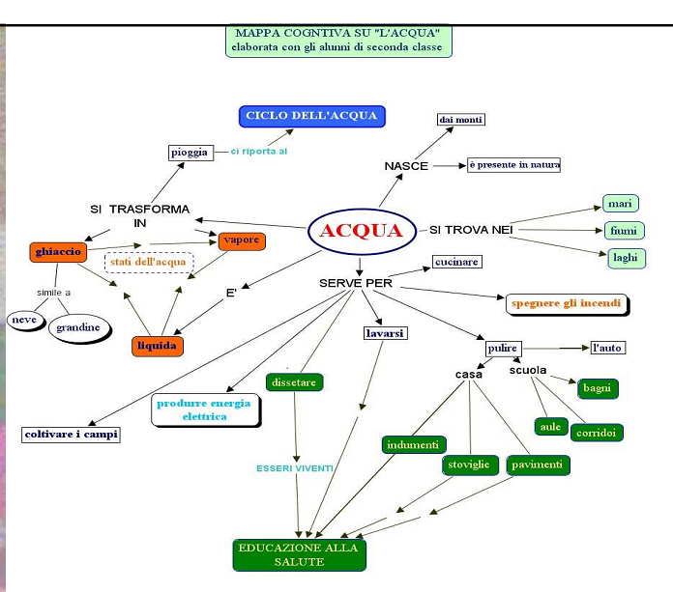
Esempi e idee di Utilizzo (2)
Favorire le attività di Brain Storming, creando delle mappe concettuali con diversi oggetti, link, colori, forme, ecc.

Slide 19
Esempi e idee di Utilizzo (3)
Lettura del giornale in classe, con riferimenti a vari link e con la possibilità di modellare su mappe una discussione.

Slide 20
Esempi
Link Video 1
http://www.youtube.com/watch?v=-ct5Tl8Zv5o&feature=related
http://www.maestraanna.it/LIM.php

Slide 21
Fine
Dr. Filippo Cavallo
E-mail: cvlfpp@tiscali.it

Slide 22
Contatti
Dr. Filippo Cavallo
MSc Electronics Engineering
PhD BioEngineering
Assistant Professor
The BioRobotics Institute
Scuola Superiore Sant'Anna
Viale Rinaldo Piaggio, 34 56025
Pontedera, Pisa - ITALY
E-mail: cvlfpp@tiscali.it

